Slide 2
Desafíos y oportunidades
en la
regulación rural
Notes:
Mi nombre es Lourdes Alvarez, del Instituto Internacional del Agua de Estocolmo, SIWI, y voy a realizarles una presentación sobre los desafíos y oportunidades de la regulación en el ámbito rural

Slide 3
Desafíos en la regulación
en el
ámbito rural

Slide 4
¿Regular en el ámbito rural?
La regulación es una función clave en la gobernanza de los servicios de agua y saneamiento, tanto en el ámbito urbano como en el rural
En el ámbito rural puede ser más complejo introducir mecanismos de regulación, acordes con la normativa aplicada en el ámbito urbano. En este sentido, es necesario adaptar la normativa, los procesos de vigilancia, inspección y control, y los mecanismos de incentivo al contexto específicos del ámbito rural
La heterogeneidad del ámbito rural implica la definición de enfoques diferenciados y acordes a la realidad rural, sin perder el foco en el objetivo último de la regulación
Notes:
¿Por qué es importante la regulación, también en el ámbito rural?
Generalmente la regulación del sector agua y saneamiento se ha focalizado en el ámbito urbano, donde la prestación de servicios está generalmente formalizada y existen lineamientos claros para la definición de normas, la vigilancia, el control, y el cumplimiento.
Sin embargo, la regulación es una función clave en la gobernanza de los servicios de agua y saneamiento, tanto en el ámbito urbano, como en el rural, para asegurar la calidad de los servicios y su sostenibilidad
Regular en el ámbito rural tiene desafíos y retos diferenciados de la regulación en el ámbito urbano. Y la regulación dentro ámbito rural también tiene diferencias, como veremos más adelante.
El contexto específico del entorno rural amerita la adaptación de la normativa existente, los procesos de vigilancia, inspección y control, y los mecanismos de incentivos, así como los enfoques, que deberán ser diferenciados del urbano y acordes a la realidad rural, sin perder el foco en el objetivo último de la regulación

Slide 5
La regulación como derecho humano
Rol de la regulación para asegurar el derecho humano al agua y el derecho humano al saneamiento:
“… existe la necesidad de que la regulación proporcione una interpretación polifacética y diferenciada de la asequibilidad, que tenga en cuenta las necesidades específicas de las personas que viven en situaciones vulnerables.”
Heller, L. (2017)
Fuente: Heller, L., 2017. Service Regulation and the Human Right to Water and Sanitation
Notes:
La regulación es clave para asegurar el derecho humano al agua y el derecho humano al saneamiento, como nos explicará más tarde Maria del Rosario Navia, del BID. Como decía Leo Heller, Relator Especial de las Naciones Unidas sobre los derechos humanos al agua potable y al saneamiento: existe la necesidad de que la regulación proporcione una interpretación polifacética y diferenciada de la asequibilidad, que tenga en cuenta las necesidades específicas de las personas que viven en situaciones vulnerables

Slide 6
Obligaciones
Establecimiento de marcos regulatorios concretos, con metas definidas, para el cumplimiento del DHAS
Asegurar que la regulación y los actores regulatorios contribuyen a la realización del DHAS sin discriminación de ningún tipo
Asegurar que la regulación considere una interpretación de la asequibilidad según las necesidades de la población vulnerable
Prohibir las desconexiones al servicio
Incluir en los marcos regulatorios a las poblaciones vulnerables, incluidas las víctimas de desastres naturales o del cambio climático
Incluir en los marcos regulatorios requisitos específicos para asegurar el servicio en escuelas, centros de salud, prisiones, y espacios públicos
Acceso a la información y participación legitimada de la población, sin discriminación
Fuente: Heller, L., 2017. Service Regulation and the Human Right to Water and Sanitation
Notes:
En este sentido, para el cumplimento del derecho humano, en el contexto de la regulación, existen algunas obligaciones clave como……

Slide 7
Contexto en el ámbito rural
Falta de marcos específicos y adecuados al contexto para la regulación en el ámbito rural, que limita la existencia de buenas prácticas
Regulación en el ámbito rural asociada al ámbito urbano, aunque son contextos diferenciados
Falta de disponibilidad y calidad de la información, clave para la toma de decisiones
Experiencias puntuales en el registro y formalización de pequeños operadores y en el monitoreo y control
Aspectos cualitativos de la regulación (estándares de la calidad del servicio) son más frecuentes que los aspectos regulatorios económicos (fijación de tarifas y planificación de inversión)
Fuente. GIZ, 2019. Regulating Rural Water Supply Services
Notes:
Cuando hablamos de regular en el ámbito rural, es clave entender las principales características de la prestación de los servicios en estos contextos,
Así, cuando hablamos del ámbito rural nos encontramos con entornos sin marcos específicos y adecuados, y por lo tanto con limitadas experiencias que nos permitan aprender de lo que ha funcionado.
En concreto, para el ámbito rural, tradicionalmente la regulación se ha asociado con las prácticas en el ámbito urbano, si bien las características prestación son significativamente distintas.
La falta de información sobre los prestadores en el ámbito rural limita la definición de una regulación adaptada, focalizando los escasos lineamientos que existen en la actualidad para la región de américa latina y el caribe en temas de estándards de calidad, más que en aspectos de regulación económica

Slide 8
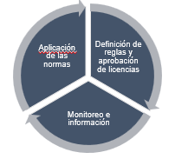
Áreas regulatorias
Fijación de tarifas
Competencia
Salud pública
Calidad del servicio
Protección al consumidor
Medio ambiente
Ciclo regulatorio
Fuente: SIWI/UNICEF/WHO/IADB, 2021. The WASHREG Approach
Notes:
Como recordatorio, veamos las principales áreas de la regulación.
Tenemos la fijación de tarifas, los temas asociados con la competencia, la salud pública, la calidad del servicio, la protección al consumidor, y finalmente los temas ambientales.
Algunas de estas áreas regulatorias serán más fácil de desarrollar en el ámbito rural, según el contexto y las características de los prestadores.
Para cada una de estas áreas también podemos pensar en el Contexto diferenciado con el urbano (ej. Tipo de consumidor – comunidades indígenas; tarifas – generalmente cuotas familiares que no cubren la operación y mantenimiento de los sistemas; medio ambiente – dependencia directa a los recursos ambientales para las actividades productivas, etc.)
Finalmente, el desarrollo del ciclo regulatorio, sobretodo en la aplicación de las normas, deberá analizarse de manera excepcional para el ámbito rural

Slide 9
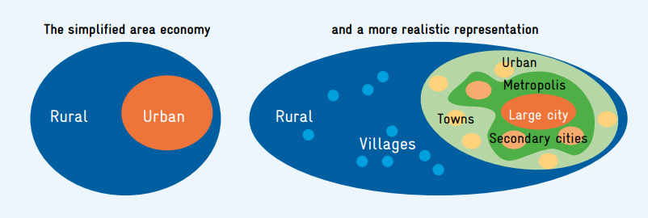
Lo urbano-rural frente al continuo
Fuente. GIZ, 2019. Regulating Rural Water Supply Services
Notes:
Antes de proseguir, querría hacer hincapié en la idea de qué es lo rural.
Generalemnte hemos trabajado con La dicotomía urbano – rural, y así está reflejado en las estadísticas. Pero esta visión no es realista.
Cuando hablamos de rural, hablamos de “muchos rurales”
Tenemos Áreas de continuidad entre lo urbano y los rural, y áreas rurales más o menos dependientes de las áreas periurbanas y urbanas.
Esto influye en cuando pensamos en “la regulación en los ámbitos rural y urbano”, y nos hace pensar en no solo un tipo de regulación, sino en la adaptación a los contextos,

Slide 10
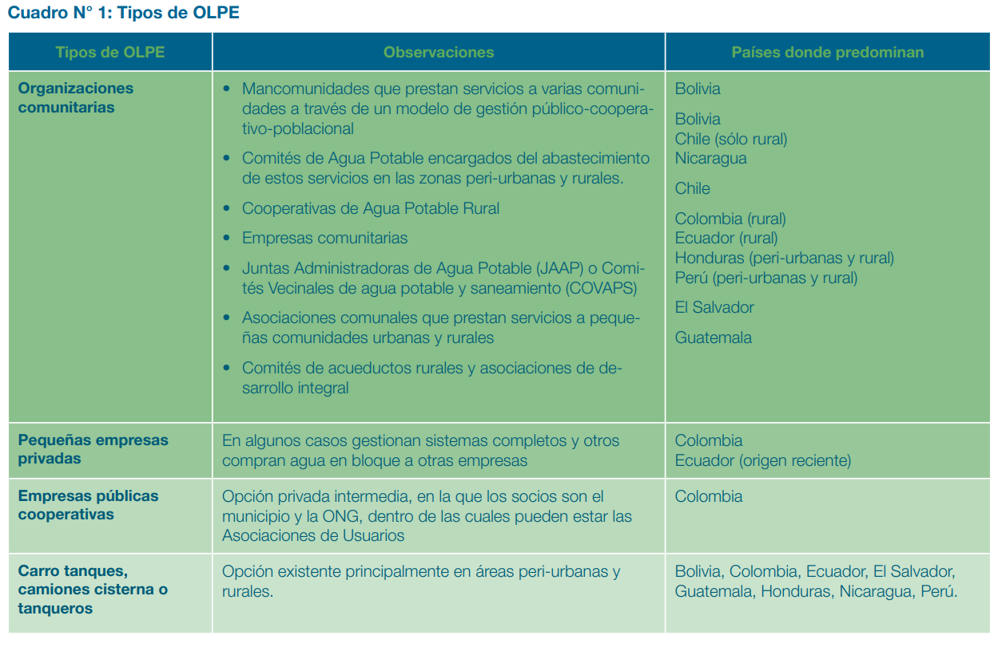
Tipos de operadores de pequeña escala
Fuente. Dianderas, A., 2008. Operadores locales de pequeña escala en América Latina
Notes:
Cuando hablamos de prestación en las zonas rurales tenemos una variedad de operadores, desde las organizaciones comunitarias lideradas por la comunidad y los usuarios, hasta pequeñas empresas privadas, empresas públicas cooperativas o también operadores que proveen servicio sin infraestructura (y que a veces están en el limbo, porque son considerados vendedores, y no proveedores de servicio, como los carro tanques, o los vendedores de agua embotellada.
Frente a este tipo de prestación tan heterogénea y generalmente sin formalizar,
¿cuáles son los principales retos?

Slide 11
Retos y desafíos
Informalidad de la prestación. Baja formalización y registro de los prestadores de servicios en el ámbito rural
Descentralización y heterogeneidad. Servicios altamente descentralizados, con un alto número de prestadores, con diferentes características y necesidades, lo que complejiza su regulación desde lo nacional
Limitado desarrollo de capacidades. Limitados recursos humanos, capacidades técnicas y recursos financieros de las instituciones locales para la aplicación, control y vigilancia de la normativa regulatoria
Falta de claridad en los roles y responsabilidades de los actores clave en la regulación en el ámbito rural. También falta de conocimiento de los roles y responsabilidad, aunque éstos estén claros en la norma

Slide 12
Retos y desafíos
Mecanismos débiles de coordinación entre instituciones. Especialmente en el intercambio de información y en la definición de soluciones integrales y apropiadas para el ámbito rural. Limitada articulación de los organismos nacionales con municipios y entidades locales
Falta de información robusta. La escasa información de la situación de los servicios en el ámbito rural, y a menudo su baja confiabilidad, limita la toma de decisiones y la definición de normativa en la regulación del sector.
Aspectos ambientales apenas existentes en la regulación. Falta de lineamientos para definir planes de contingencia y otras acciones de adaptación y mitigación, especialmente asociadas con la conservación de la fuente

Slide 13
Oportunidades en la regulación
en el
ámbito rural
Notes:
Sin embargo, existe la necesidad de poder definir estrategias que permitan la regularización de los servicios en el ámbito rural, y existen algunos ejemplos, no demasiados, pero que nos permiten destacar algunas oportunidades para asegurar la regulación y prestación adecuada de los servicios

Slide 14
Oportunidades
Incentivos para la formalización, generados a nivel municipal y local, relacionados con el acceso a subsidios, apoyo en la mejora y construcción de infraestructura, apoyo y asistencia técnica, entre otros
Asistencia técnica frente a la sanción. Centrarse en el apoyo técnico y los incentivos más que en las sanciones, asegurando los flujos de financiación adecuados (contribuciones de los usuarios, impuestos y transferencias) y la operatividad y mantenimiento de los servicios
Rol de los municipios e intermediarios no gubernamentales
Asistencia preventiva
Guías de apoyo a los prestadores y consumidores
Segmentación de pequeños prestadores y prestadores no formalizados para definir estrategias diferenciadas (regulación diferencial)
Marco tarifario diferenciado
Estrategias de fácil aplicación

Slide 15
Oportunidades
Distribución clara de funciones regulatorias en varios niveles de gobierno (desconcentración / descentralización), con la definición de las reglas generales (regulaciones contractuales, principios para la fijación de tarifas, indicadores de desempeño) por parte del regulador nacional
Desarrollo de herramientas e instrumentos de fácil implementación (a nivel técnico y económico)
Sistemas de monitoreo y control, con participación del usuario
Acceso a subsidios simplificado
Tecnologías adaptadas a los contextos
Simplificación de la regulación para asegurar el conocimiento de las normas y su aplicación por parte de todos los actores de la regulación
Regulación simple, flexible, progresiva y diferencial
Lenguaje sencillo y claro, adaptado a las capacidades
Difusión por canales alternativos en zonas de difícil conectividad
Rol de las asociaciones de prestadores y usuarios para la difusión

Slide 16
Oportunidades
Sistemas de monitoreo y control eficientes. El monitoreo permitirá mejores tomas de decisión para seguir adaptando la regulación al entorno rural
Información a través de canales innovadores (tecnología móvil)
Fortalecimiento institucional a todos los niveles (nacional, municipal, local) para todos los actores clave en la regulación
Procesos de enseñanza y capacitación en cascada
Certificación de conocimiento
Regionalización y asociatividad de prestadores. En algunos casos, puede ser una alternativa para la creación de economías de escala, fortaleciendo y facilitando los procesos de regulación para pequeños prestadores
Notes:
Sistemas de monitoreo:
Financiera: sobre la fijación de tarifas que permita a los prestadores cubrir los costos de operación y mantenimiento (incluso ampliación de cobertura del servicio), sin lograr un beneficio a costa de la calidad del servicio
Técnica: sobre el desempeño de los prestadores y la calidad de los servicios (potabilidad, estándares ambientales)
Consumidores: sobre la percepción del servicio y los canales de preguntas, sugerencias y quejas

Slide 17
Mensajes clave
La alta cantidad de prestadores rurales y su dispersión en el territorio abogan por la vinculación con el territorio y la comunicación con la comunidad para poder asegurar la calidad de los servicios, pensando en instrumentos regulatorios adaptados a los contexto rurales
La formalización es clave para integrarlos en el sistema, controlar la prestación por parte de estos actores y asegurar la calidad del servicio para todos.
Las estructuras de asistencia técnica a nivel subnacional permiten el fortalecimiento del prestador y el cumplimiento de su rol y responsabilidades

Slide 18
GRACIAS
GRACIAS!

